Slide 1
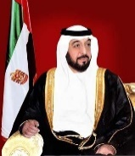
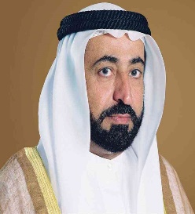
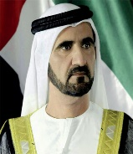
اليوم : الجمعة المباركة
التاريخ : 28/1/2022
الحصة : الرابعة
صفي الرائع : الثالث الأساسي
المادة : الدراسات الاجتماعية

Slide 2
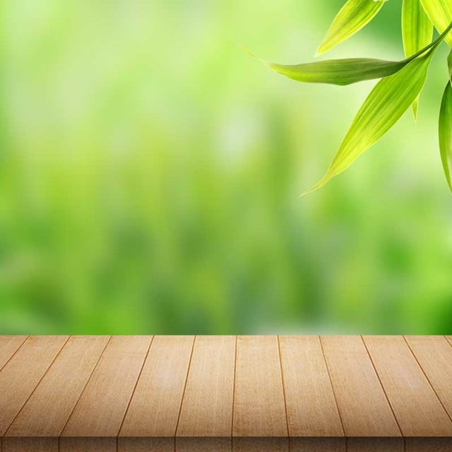
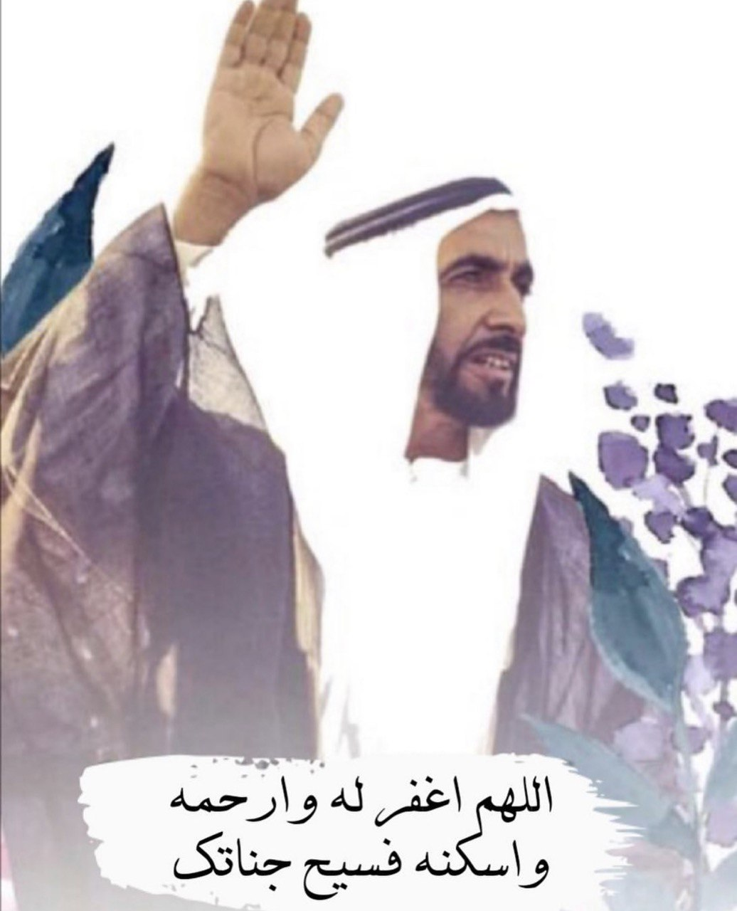

Slide 4
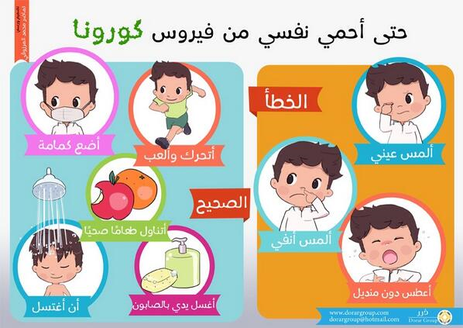
اللَّهُمَّ إِنَّا نَعُوذُ بِكَ مِنَ الْبَرَصِ، وَالْجُنُونِ، وَالْجُذَامِ، وَمِنْ سَيِّئِ الأَسْقَامِ

Slide 6
إلتزامي بالحضور هو
سر تفوقي وتميزي
شكرا لجميع الطلاب الملتزمين بموعد الحصة

Slide 7
قوانين الحصة
عدم الكتابة في دردشة الاجتماع إلا بإذن المعلم
رفع اليد عند المشاركة وانتظار الموافقة
اغلاق المايك وعدم فتحه إلا بإذن المعلم
الحضور قبل الحصة الدراسية وعدم المغادرة إلا بعد انتهائها
احترام الزملاء المتعلمين

Slide 8
التهيئة الحافزة

Slide 9
استراتيجية شاهد واستنتج

Slide 10
الخصائص الطبيعية والبشرية لدولة الإمارات

Slide 11
نواتج التعلم
التعرف على الظواهر الطبيعية في بلادي – استنتاج معاني الكلمات الجديدة
علينا الجد والاجتهاد لنكون فخر الوطن

Slide 12
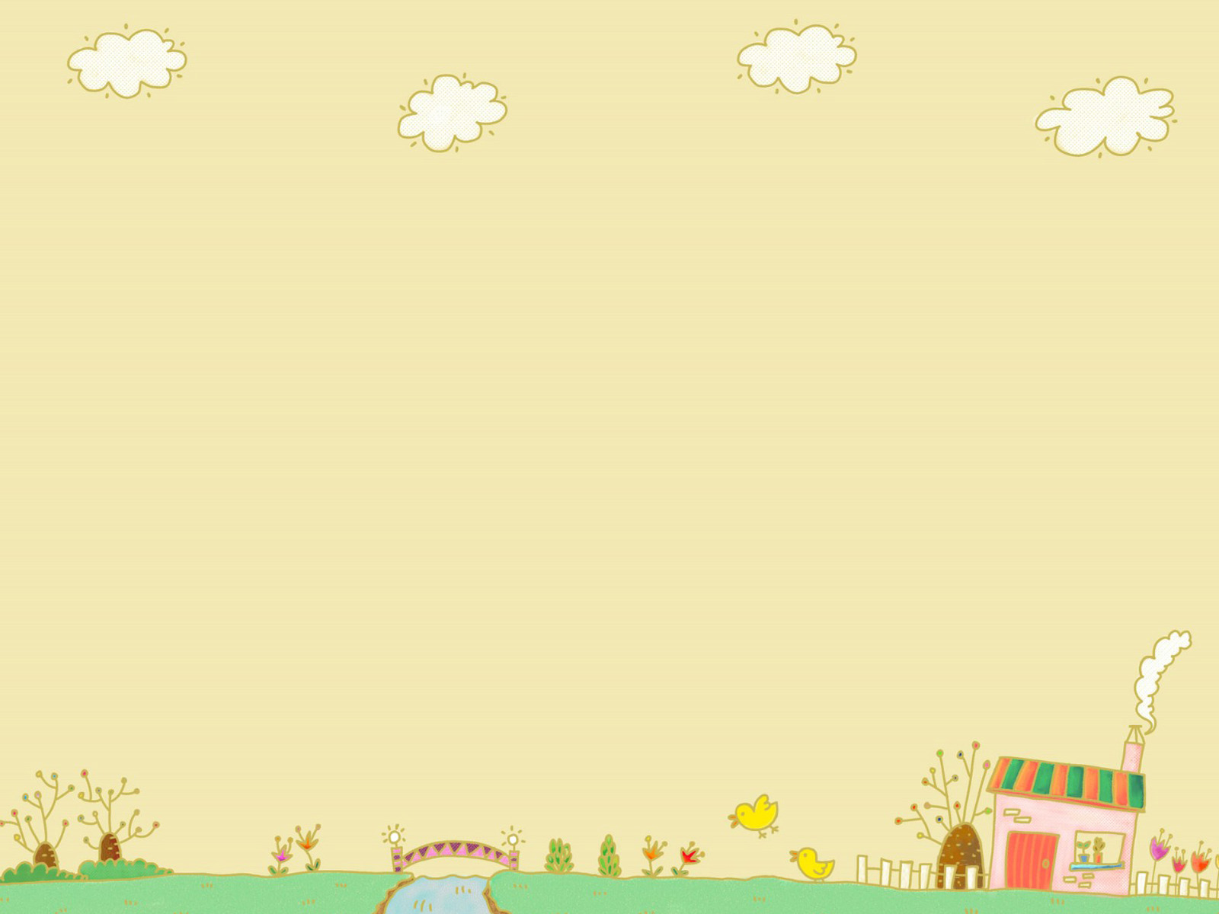
هيا يا أبطال نقرأ المفردات الجديدة للدرس
الْوَاحَة
الْخُورْ
الْوَادِي
الْجَزيرَة
مَحْمِيّة طَبِيعيَّةٌ
صِنَاعَاتٌ تَقْلِيدِيّة

Slide 13
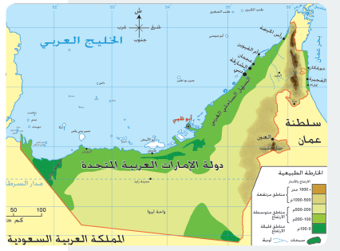
أصدقائي الأذكياء إذا حلّقنا فوق أراضي بلادي الغالية ماهي الألوان التي سنشاهدها من أعلى ؟

Slide 14
المياه
الجبال
السهول
الجزر
الصحراء
مهارة قراءة الخريطة
دلالات ألوان الخريطة
الواحة

Slide 15
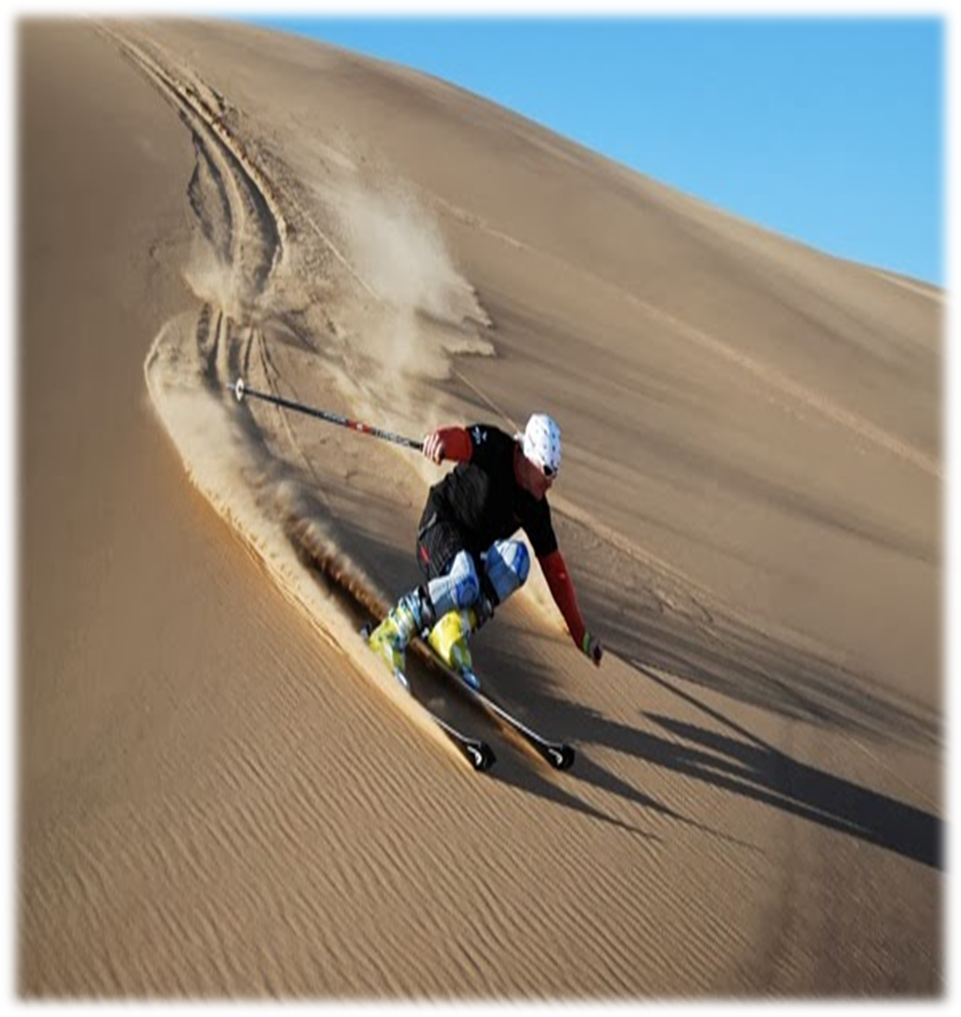
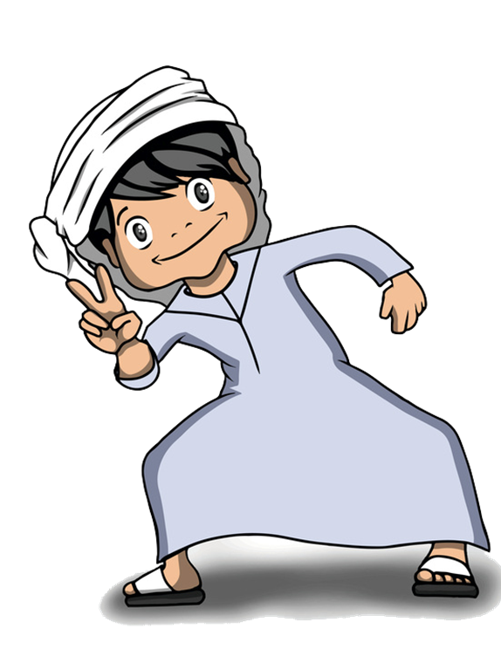
أين يمارس صديقنا هواية التزحلق على الرمال ؟
أتحدث مع زملائي
في
الصحراء

Slide 16
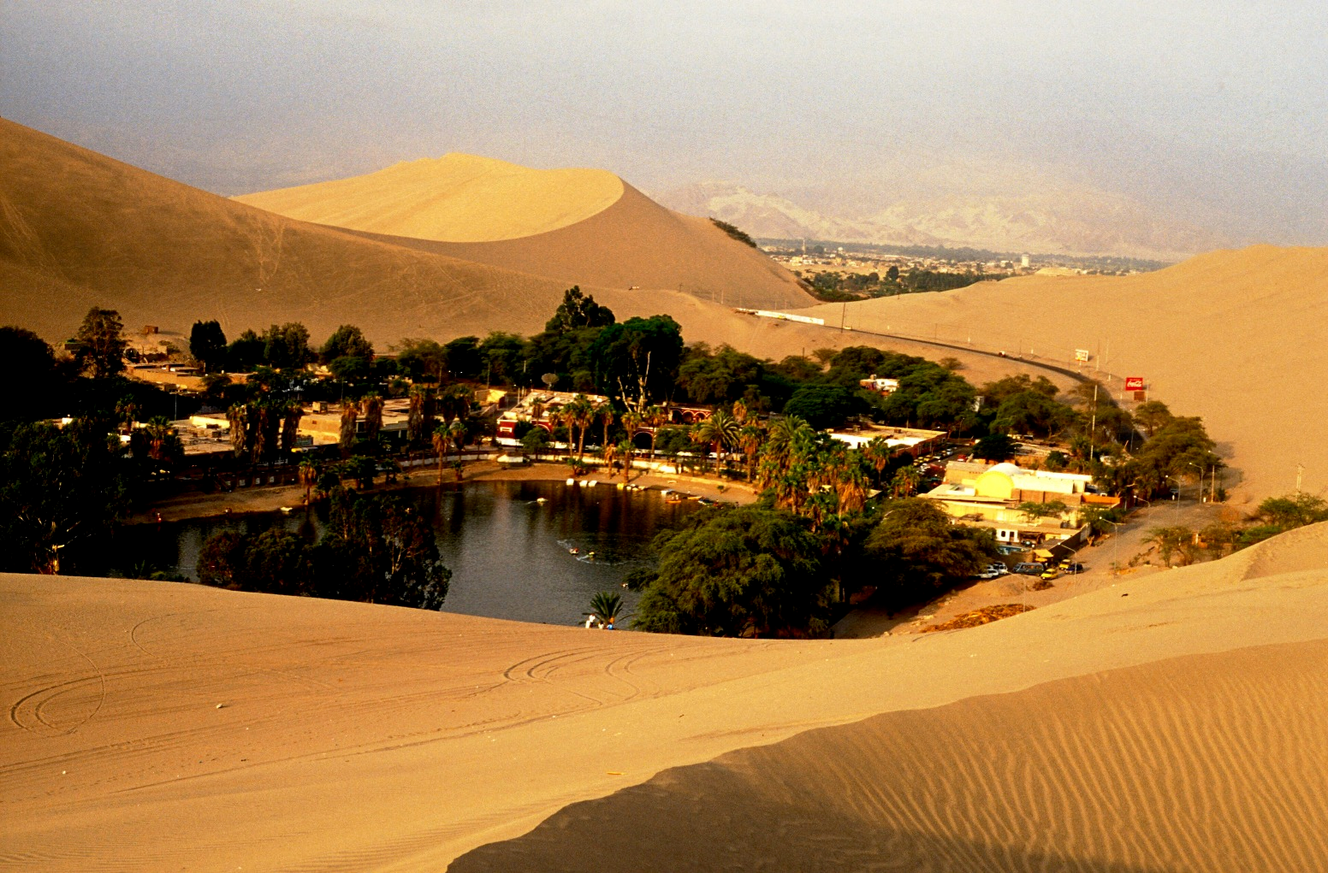
توجد يا أبطال في الصحراء أرض منخفضة تتوفر فيها المياه العذبة من باطن الأرض وتحيط بها الأشجار تسمى :
الواحة

Slide 17
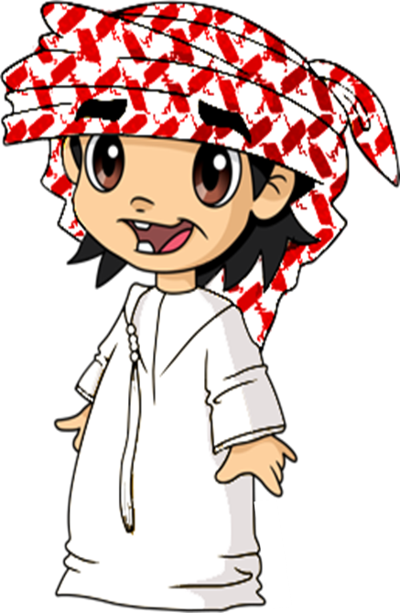
أتعلم

Slide 19
أين تعيش هذه الحيوانات يا بطل ؟
أتحدث مع زملائي
الغابة

Slide 20
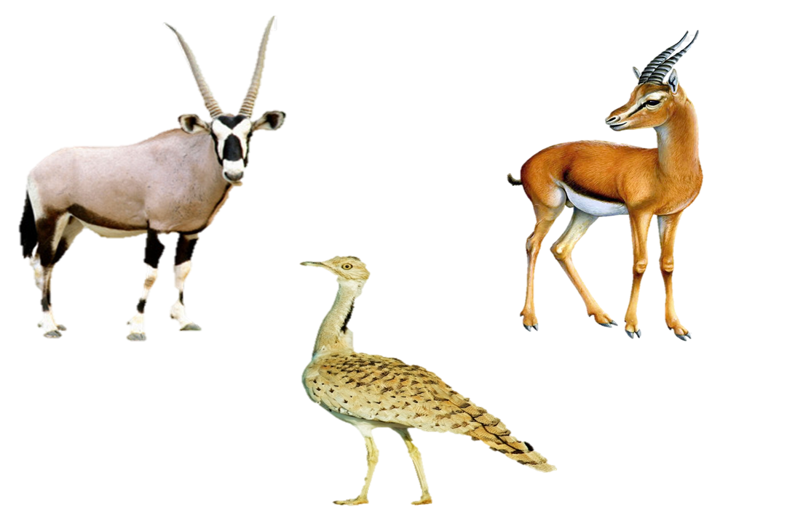
اذكر أسماء الحيوانات التي تعيش في بلادي
أتحدث مع زملائي

Slide 21
أتعلم

Slide 22
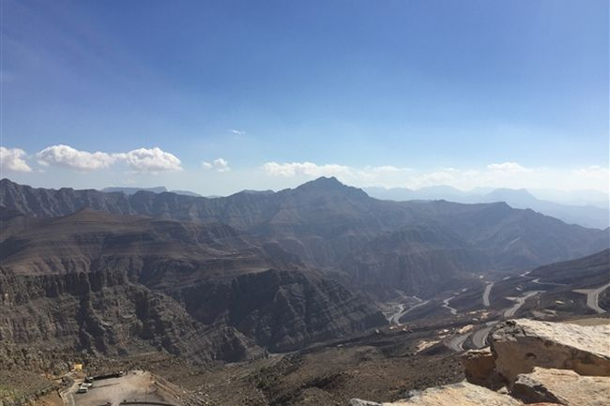
ما هو المظهر الطبيعي في الصورة يا بطل ؟
الجبال

Slide 23
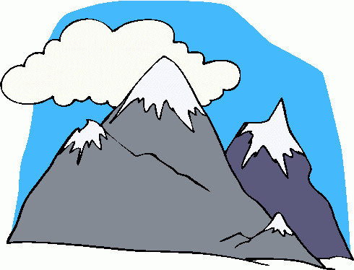
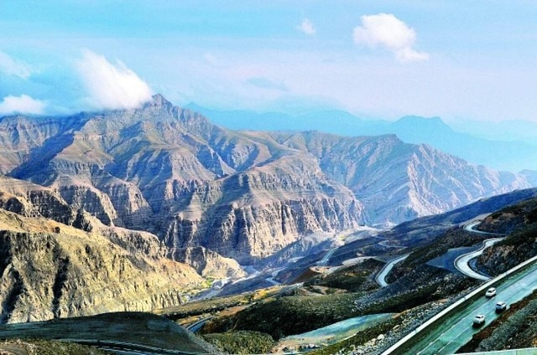
جبل جيس
في إمارة رأس الخيمة
من يذكرني يا أبطال ما هو أعلى جبل في بلادي الحبيبة الإمارات ؟

Slide 24
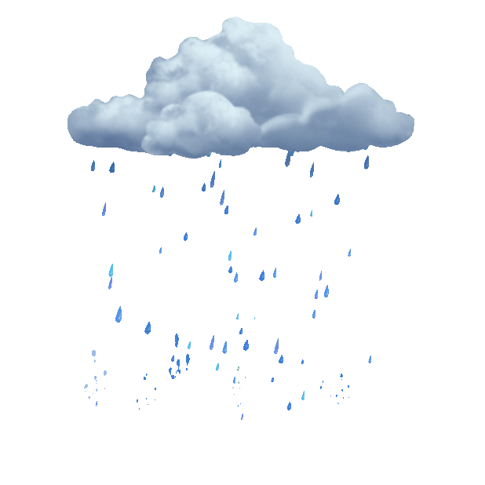
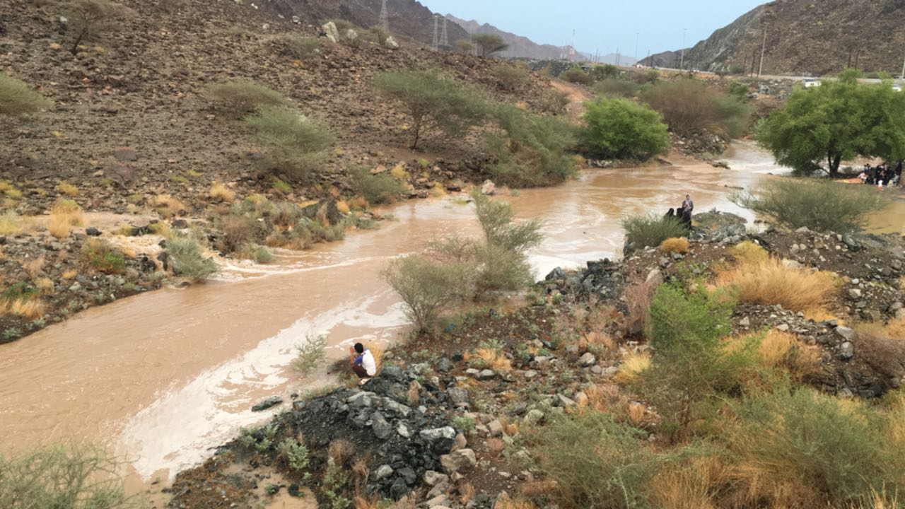
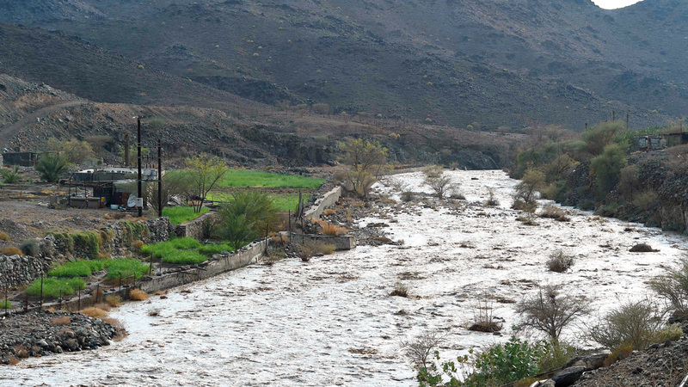

Slide 25
أتعلم

Slide 26
دعونا الآن يا أبطال نحلّق فوق مياه الخليج العربي لنستكشف المظاهر الطبيعية الموجودة فيه ،ياترى ماذا تسمى هذه الأرض اليابسة التي توجد في مياه الخليج العربي؟
الجزر

Slide 27
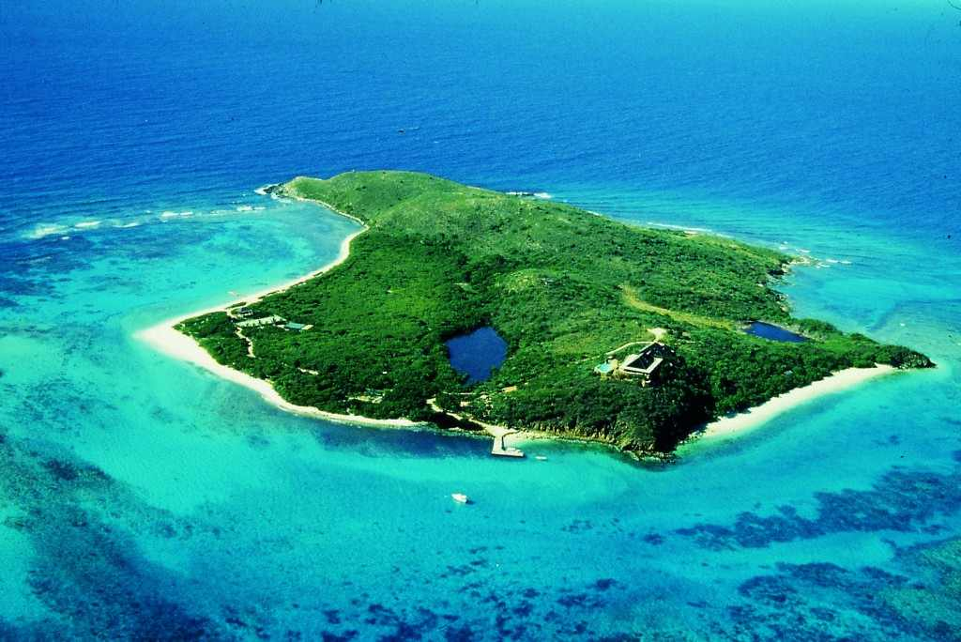
الجزيرة

Slide 28
أتعلم

Slide 29
جزر طبيعية خلقها الله تعالى

Slide 30
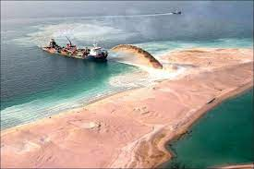
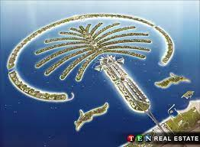
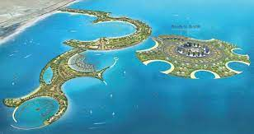
جزر صناعية بناها الإنسان
مثل :جزيرة النخلة
في إمارة دبي وجزيرة المرجان في إمارة رأس الخيمة

Slide 31
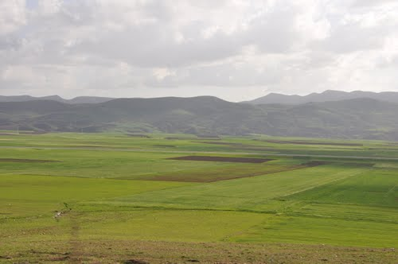
السهول
هي أرض منبسطة قليلة الارتفاع
ولونها أخضر على الخريطة ؟

Slide 32
تسمى السهول القريبة
من البحر السهول الساحلية

Slide 33
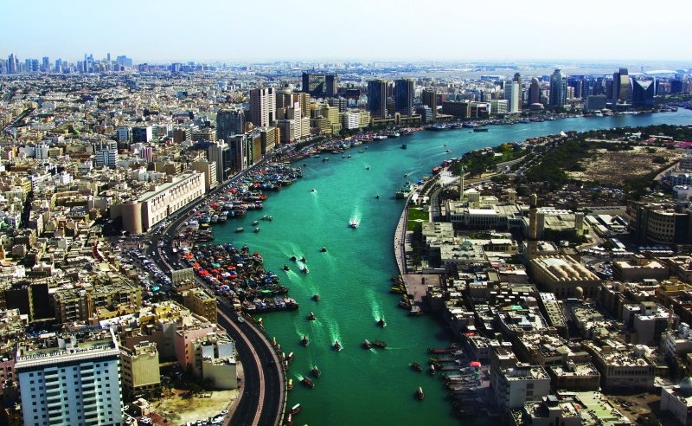
يرتبط بالسهول الساحلية العديد من الظواهر الطبيعية مثل :الخور

Slide 34
أتعلم

Slide 35
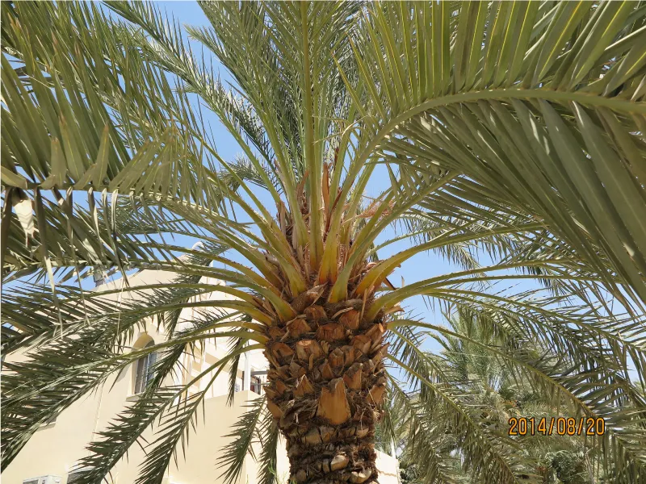
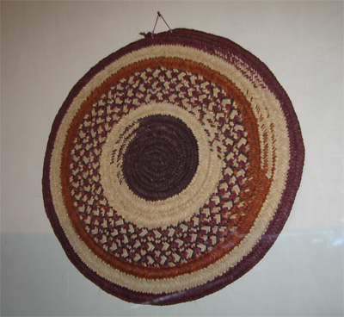
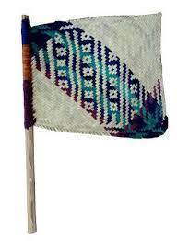
صناعة الخوص من الصناعات التقليدية
أتحدث مع زملائي

Slide 36
أتعلم

Slide 37
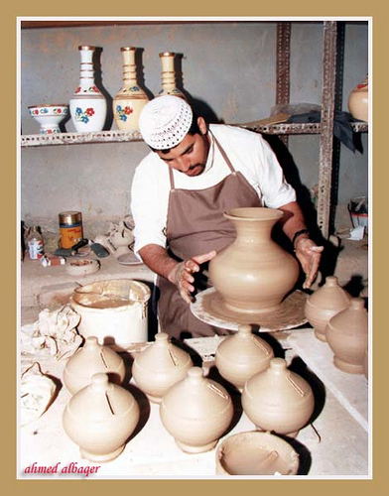
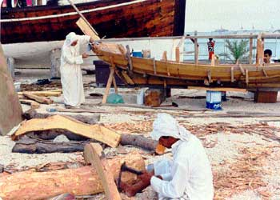
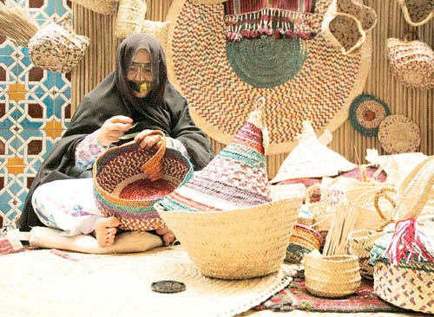
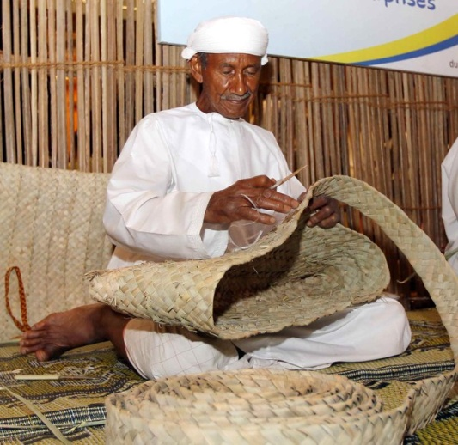
صناعة السفن
صناعة الفخار
لاحظ واستنتج أمثلة للصناعات القديمة يا بطل
صناعات تعتمد على سعف النخيل

Slide 38
تأشيرة الخروج
https://wordwall.net/ar/resource/27092694

Slide 39
شكراً لكم أطفالي الحلوين كنتم رائعين جداً

